Slide 1
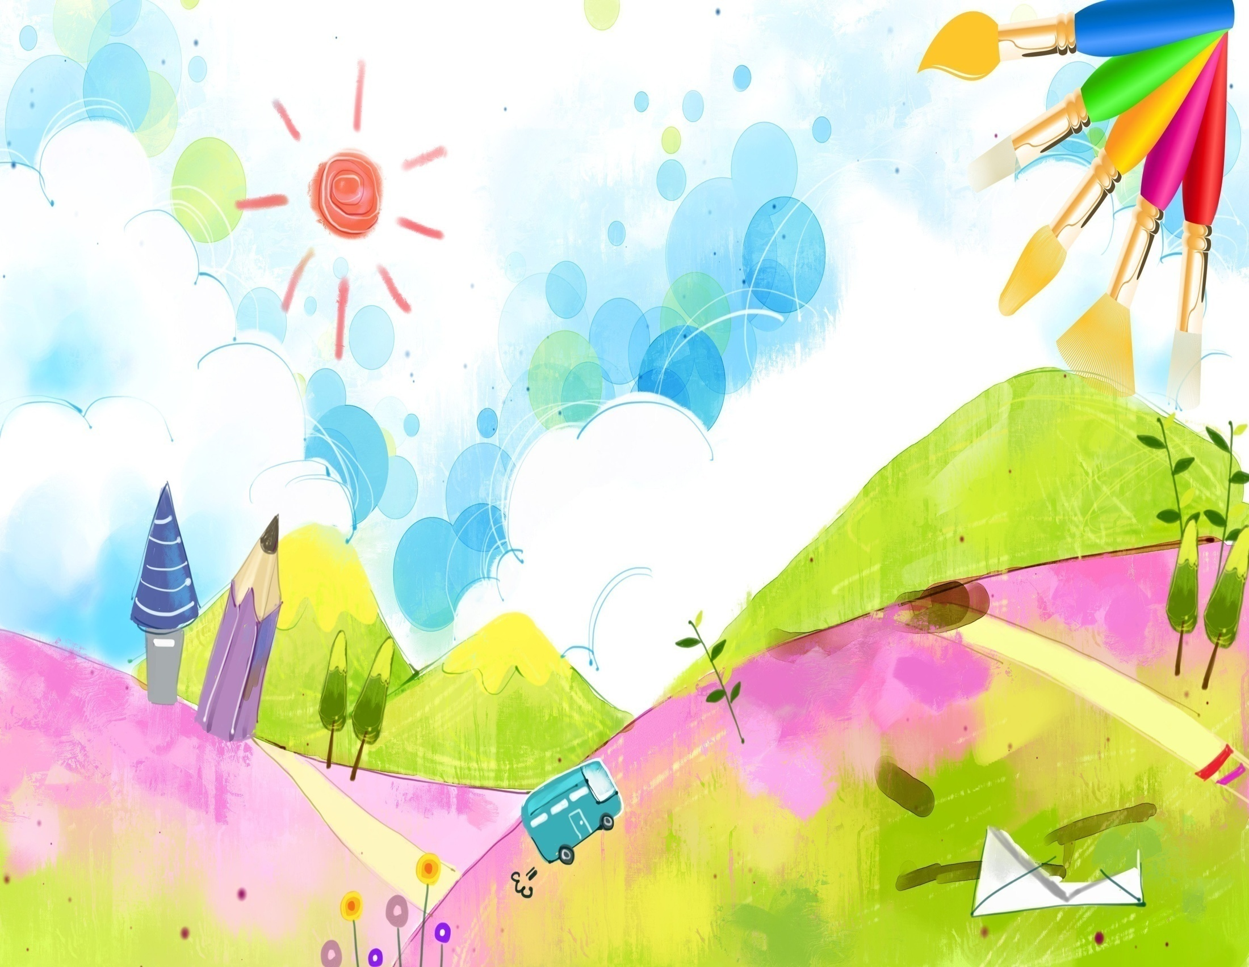
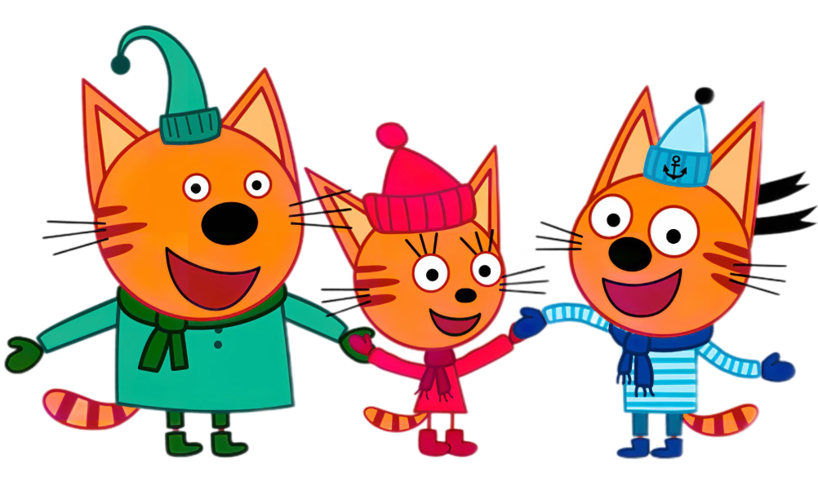
тематический журнал для детей
КАНИКУЛЫ
2024
МБОУ СШ № 6 1 «А»

Slide 2
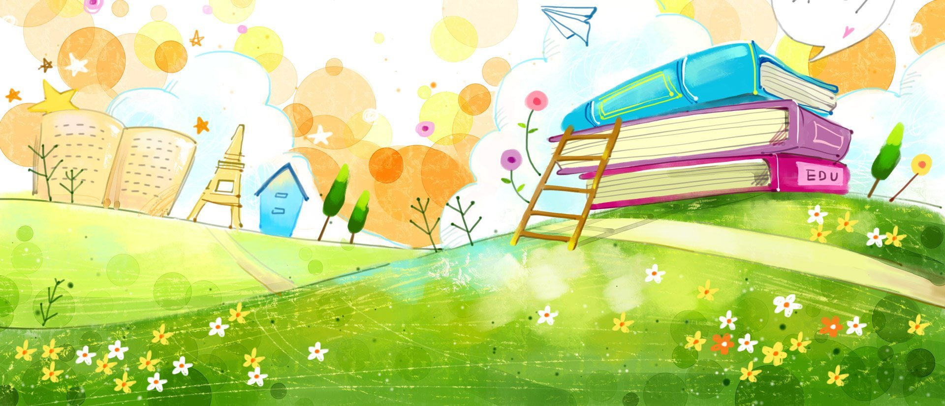
Всем! Всем! Читателям!
В каждом номере:
интересные факты
советы по безопасности
загадки
рецепты
Выставка рисунков
Пословицы
О самом главном

Slide 3
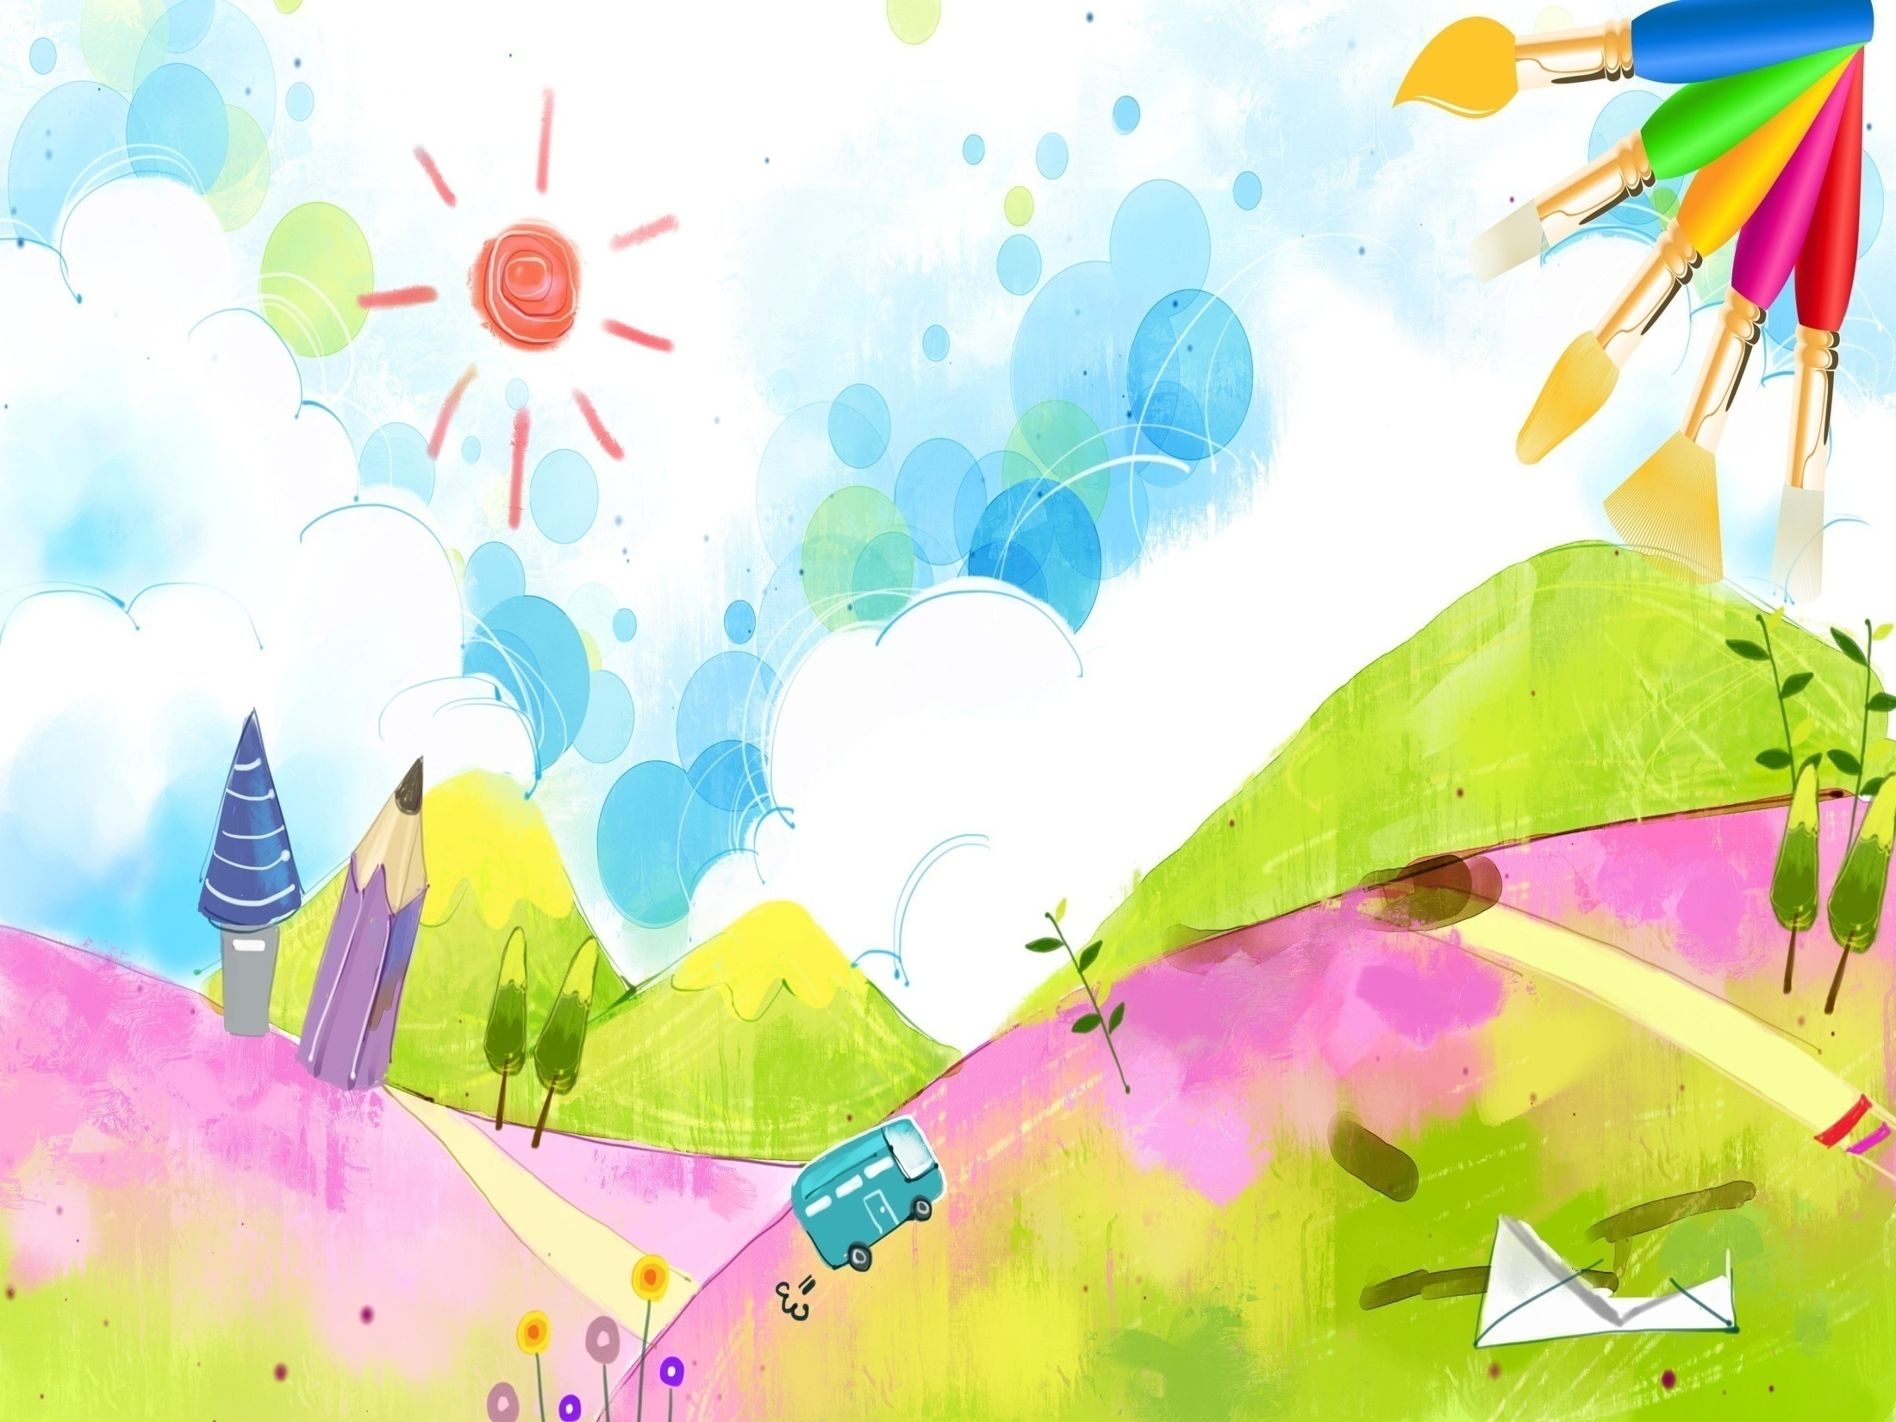
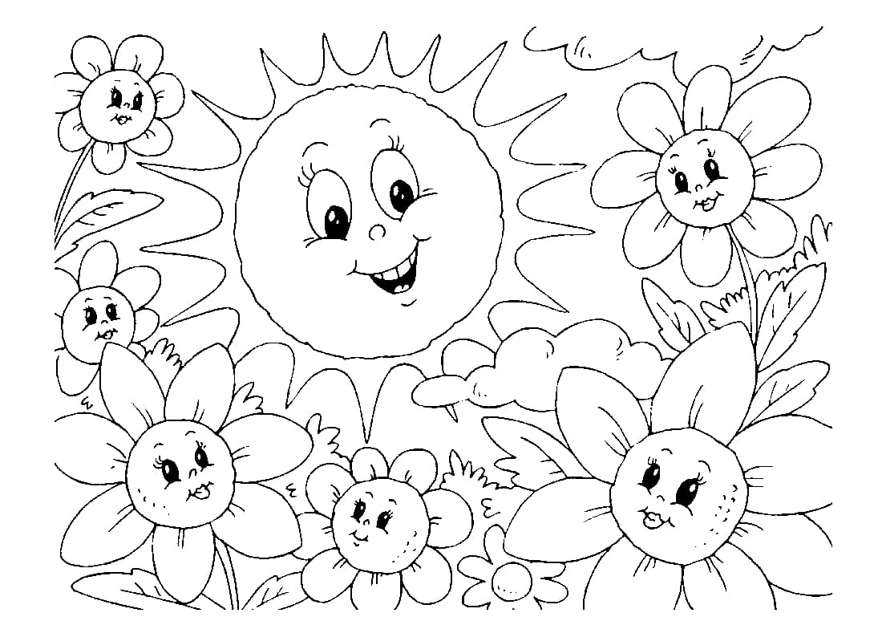
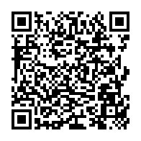
ЗАГАДКИ
РАСКРАСКИ
Дождь прошёл и вышло солнце, Посмотри скорей в оконце: Мост развесился цветной, Длинный, яркий и большой!
Солнце светит, аж печет, Пчелы носят в улей мед. Все кругом в цветы одето, Наступило уже...
Шарик высунул язык — Он к такому не привык, Ни зимою, ни весной Погоды не было такой, Ведь до вечера с утра Летом сильная...
Еще больше здесь…
Пусть растут на стебельках, На кустах, а не в руках — Все прекрасны, как мечты, Эти летние...

Slide 4
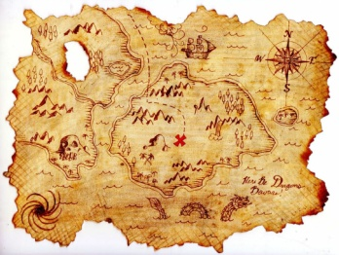
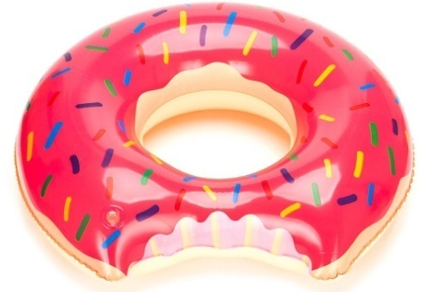
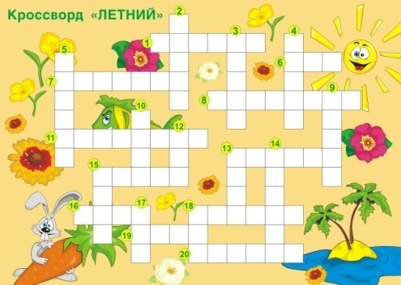
Поиск сокровищ на пляже
Создайте карту сокровищ, спрятанного на пляже, и дайте игрокам подсказки для его нахождения.
Водные гонки
Организуйте гонки на надувных кругах или плавучих матрасах в бассейне или на открытой воде.
Летний кроссворд
Подготовьте кроссворд с тематикой лета (слова типа "пляж", "солнце", "море") для разгадывания.
Мы хотим предложить тебе классные идеи, как провести лето

Slide 5
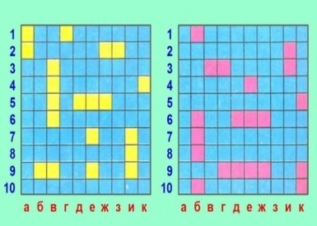
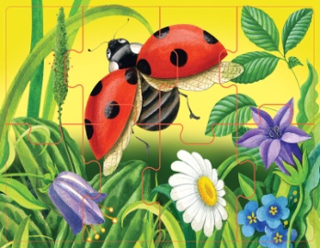
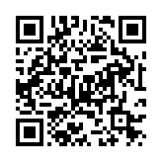
Морской бой
Игра "Морской бой" в песочнице или на бумаге, но с использованием символов, характерных для лета (например, солнце, пальма, морская звезда).
Летний пазл
Разделите изображение летнего пейзажа на несколько частей и дайте участникам задание собрать его.
Соревнование по строительству песчаных замков
Устраивайте соревнования по созданию самого красивого и оригинального песчаного замка на пляже.
Смотри здесь еще больше классных идей…
А если ты перейдешь по этому QR коду, то найдешь гиганский список летних идей

Slide 7
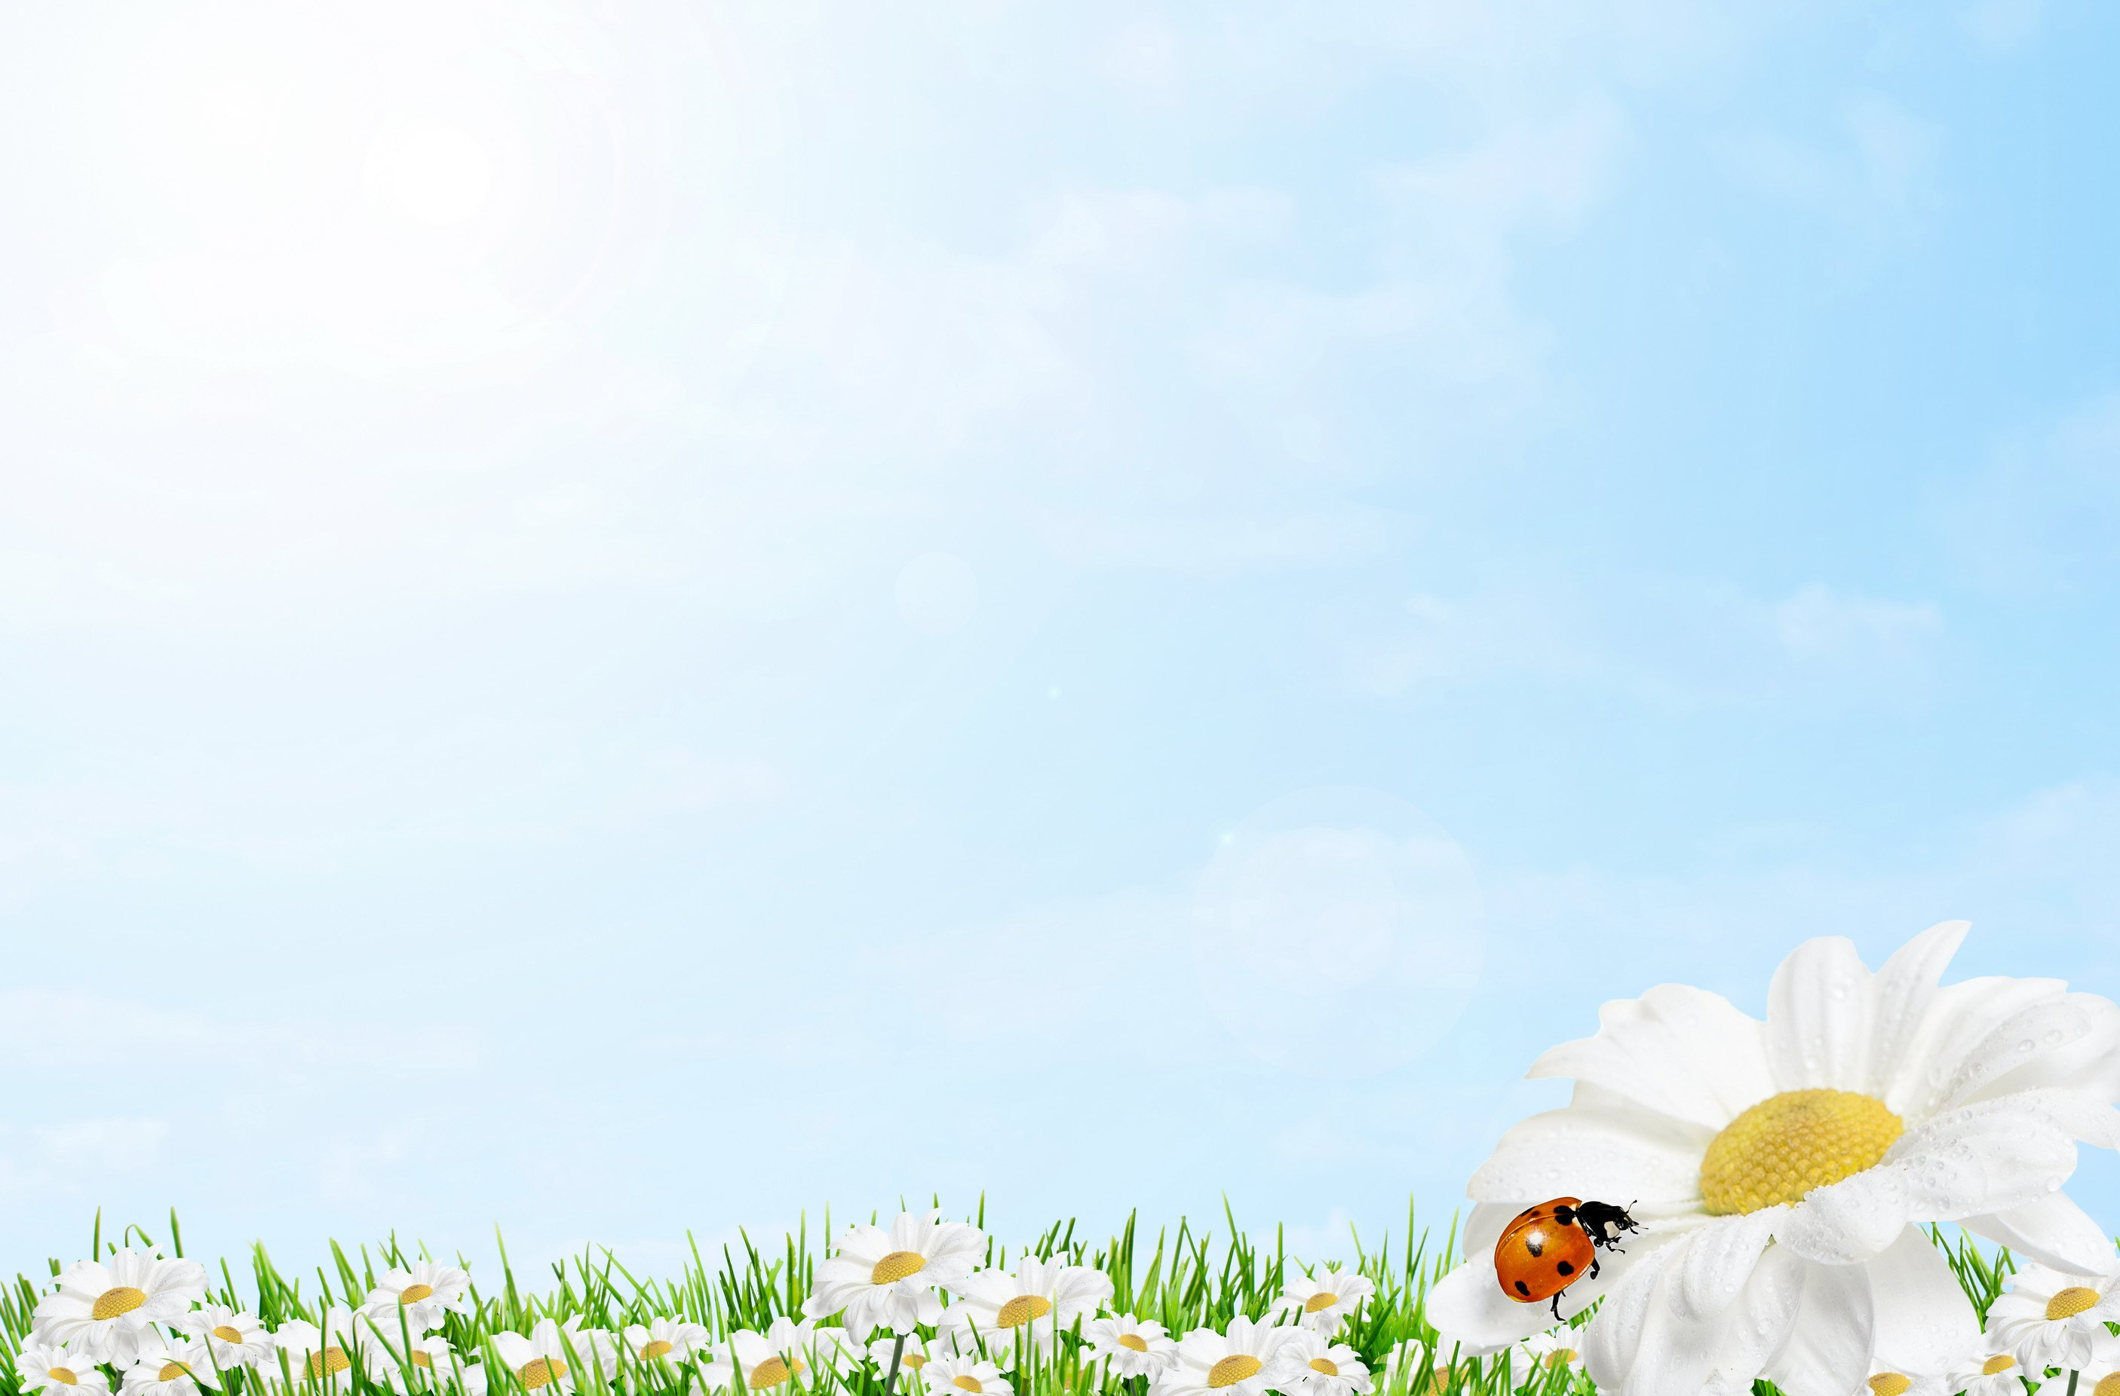
О САМОМ ГЛАВНОМ
Как меняется погода
Температура воздуха поднимается, становится жарко. Благодаря этому нагревается земля и вода в реках, озерах, прудах и морях. Можно смело загорать и купаться.
Часто летом идет теплый дождик, сопровождающийся грозой. Гроза возникает из-за того, что капли дождя, из которых состоит грозовая туча, заряжаются электричеством, а когда между двумя такими тучами пробивается большой заряд, возникает и молния, за которой следуют раскаты грома.

Slide 8
1. Солнце является самым большим источником энергии в нашей солнечной системе. Оно составляет около 99,86% всей массы в нашей солнечной системе. 2. Температура на поверхности Солнца составляет около 5500 градусов Цельсия, а в его ядре может достигать 15 миллионов градусов Цельсия. 3. Солнце излучает свет и тепло благодаря термоядерным реакциям, происходящим в его ядре. В результате этих реакций происходит превращение водорода в гелий. 4. Солнечные вспышки и солнечные бури могут вызывать геомагнитные бури на Земле, которые могут воздействовать на радиосвязь, спутники и даже электропроводку. 5. Существует теория о том, что через несколько миллиардов лет Солнце превратится в красного гиганта, поглотив Меркурий и Венеру, а возможно и Землю, прежде чем стать белым карликом.
Оганян Анна 1 «А»
ИНТЕРЕСНЫЕ ФАКТЫ
Патанина Мирослава 1 «А»

Slide 9
Вот несколько советов по безопасности на пляже :
• не заходить в воду в одиночестве, без присмотра взрослых,
• не окунаться в воду с разбега, как только вы придете на пляж (во избежание резких перепадов температур),
•
не брать еду у незнакомцев без разрешения родителей, так как неизвестно, какого она происхождения и сколько времени провела под палящим солнцем,
• всегда находиться рядом с родителями, чтобы не потеряться в толпе, которая обычно бывает на пляже.
Краснодубская Есения 1 «А»

Slide 10
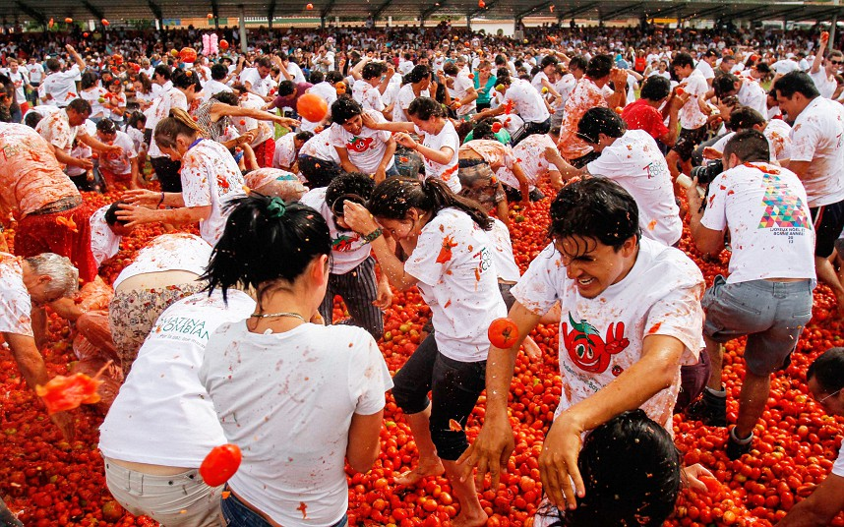
Традиции разных стран
Испания
Фестиваль Ла Томатина Ла Томатина - это фестиваль, который проходит в городе Буньол в Испании. В течение этого фестиваля участники бросают друг в друга спелые помидоры. Традиция началась в 1945 году и с тех пор стала популярным событием. Люди со всего мира съезжаются в Буньол, чтобы принять участие в этом удивительном и веселом празднике.
Интересно они проводят время!

Slide 11
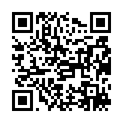
О насекомых
1. Бабочки используют свои усики для обнаружения запахов. Это помогает им найти пищу и партнеров для спаривания. 2. Стрекозы могут лететь во всех направлениях, включая назад, благодаря своим двум парам крыльев, которые могут двигаться независимо друг от друга. 3. Кузнечики "поют", трущие свои передние лапки о крылья, создавая характерный стрекочущий звук.
УЗНАЙ ЕЩЕ БОЛЬШЕ…

Slide 12
1. Подсолнухи способны поворачивать свои головки вслед за движением солнца в течение дня. Это явление называется гелиотропизм. 2. Лаванда обладает сильным ароматом, который помогает отпугивать насекомых-вредителей, таких как моль и комары. 3. Розы могут определять время суток по уровню освещенности. Их бутоны раскрываются только при ярком солнечном свете. 4. Кукуруза является одной из самых быстрорастущих культур. При благоприятных условиях она может вырасти на 7-8 сантиметров всего за один день. 5. Томаты изначально были желтого цвета. Их красная окраска - результат мутации, случившейся в Южной Америке.
О растениях
Саркисян Рафик 1 «А»

Slide 13
ВЫСТАВКА РИСУНКОВ
Казак Мирослава 1 «А»
Кузьмин Костя 1 «А»
Грачева Света 1 «А»
Балан Тимофей 1 «А»
Кузьмин Костя 1 «А»

Slide 15
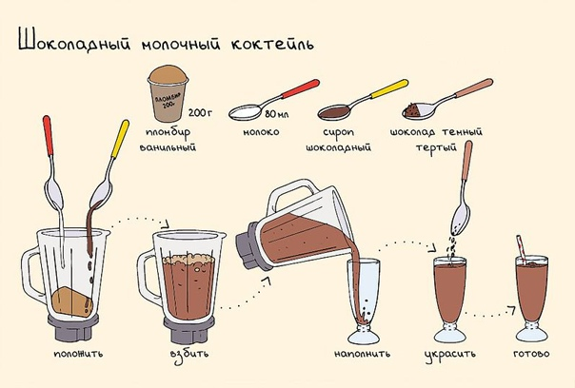
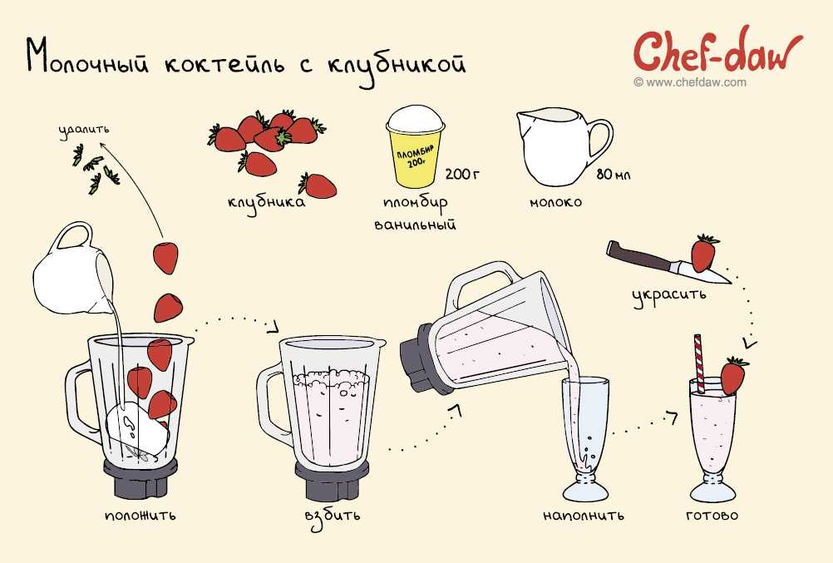
ЛЕТНИЕ РЕЦЕПТЫ

Slide 16
ПОСЛОВИЦЫ
Летней день год кормит.
Люди рады Лету, а пчела цвету.
Что летом родится, то зимой пригодится.
Дождливое лето хуже осени.
Лето работает на зиму, а зима на лето.
Плохое лето, коли солнца нету.
По дважды в год лета не бывает.
Не проси лета долгого, проси теплого.
Красное лето — зеленый покос.
Пройдет лето и не это.
Лагошина Агата 1 «А»

